Slide 1
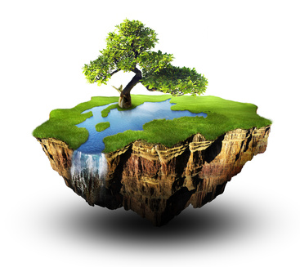
BIOLOGIA
IMPACTOS
AMBIENTAIS

Slide 2
Diversos fatores vêm causando um acentuado declínio na capacidade de suporte dos ecossistemas. Dois fatores dão origem ao que chamamos impactos ambientais negativos:
Avanço tecnológico e industrial.
Crescimento populacional.
Industrial
Populacional
Taxa de crescimento
Tempo

Slide 3
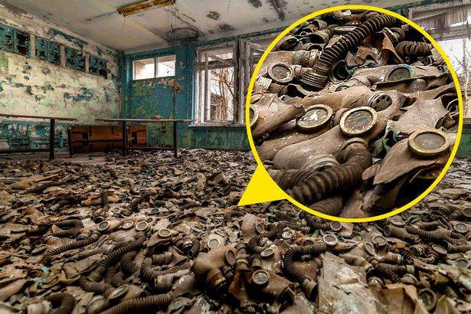
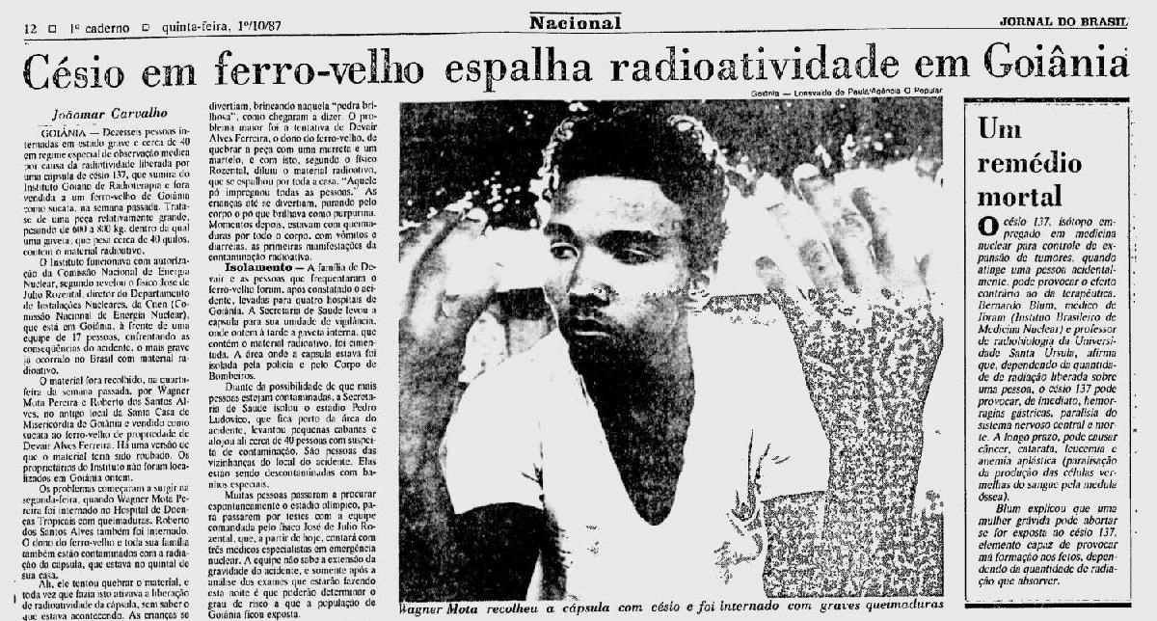
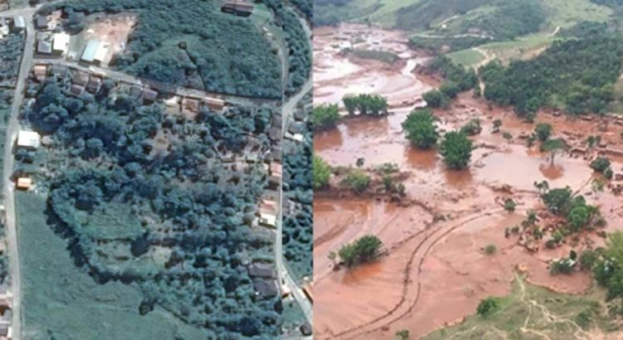

Slide 4
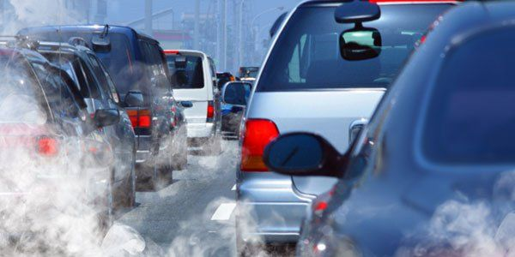
Poluição atmosférica
O lançamento de CO (monóxido de carbono) pelos veículos se combinam com a hemoglobina impedindo que ela se ligue ao O_{2.}
A consequência pode ser tontura e até a morte do indivíduo por asfixia.

Slide 5
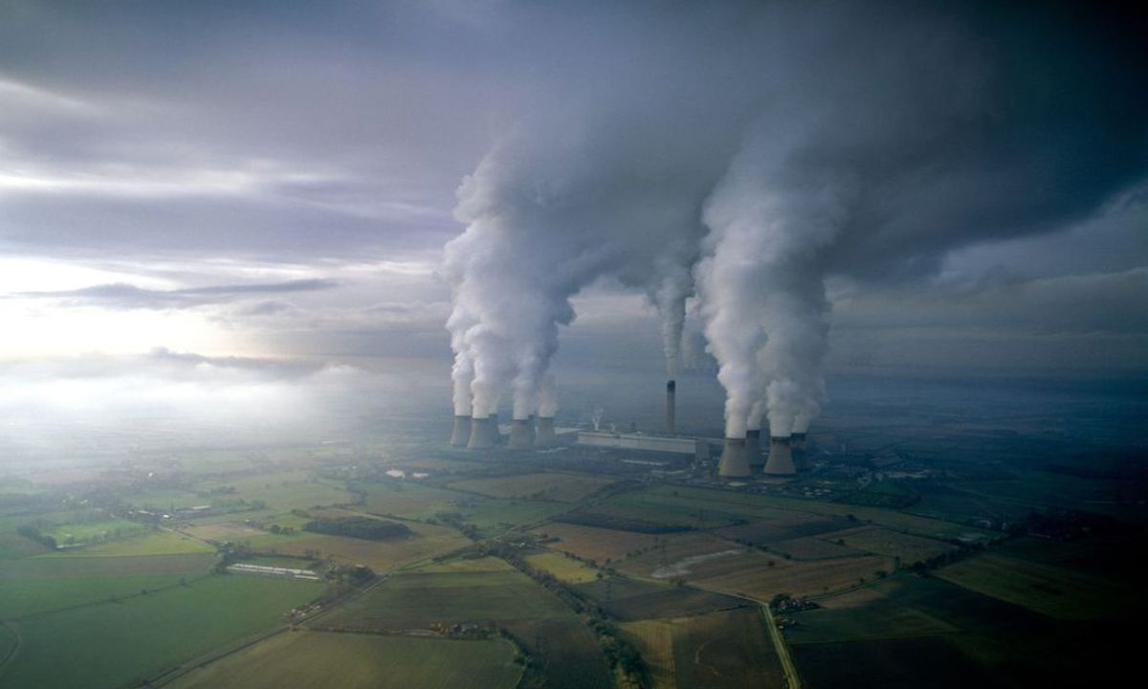
Poluição atmosférica
A queima de carvão e diesel libera como elemento de impureza o enxofre (SO₂).
Em combinação com o NO₂ (dióxido de nitrogênio) pode causar doenças respiratórias, dentre elas o enfisema pulmonar.
Ambos reagindo com H₂O (água) dão origem, respectivamente, ao ácido sulfúrico (H₂SO₄) e ácido nítrico (HNO₃), causando as chuvas ácidas.

Slide 6
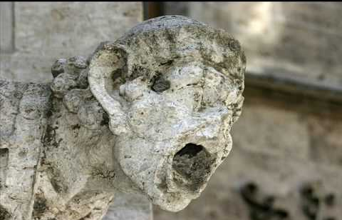
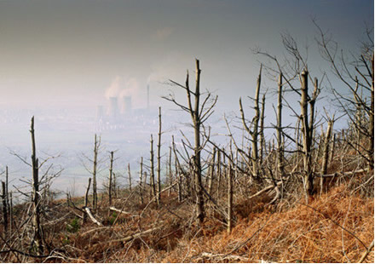
Poluição atmosférica

Slide 7
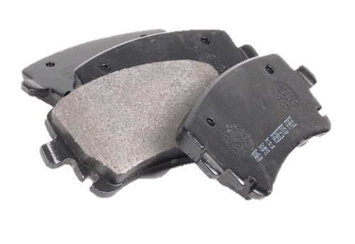
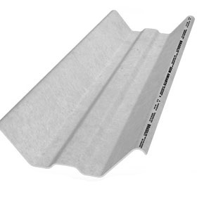
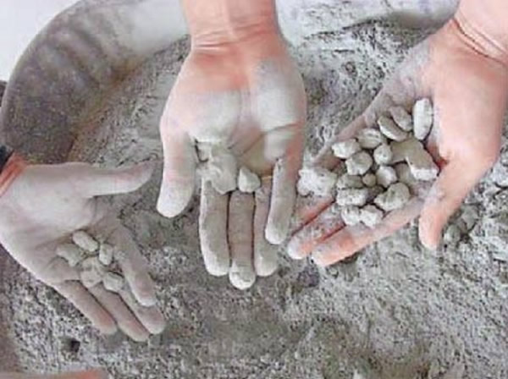
Poluição atmosférica
As pastilhas de freio, quando em atrito, liberam partículas de amianto, que podem causar doenças como câncer, por exemplo.
Também usada na fabricação de telhas e caixas d’água, quando em suspensão no ar, é causa de fibroses e enfisemas.
A sílica, encontrada na composição do cimento, pode causar silicose, doença que afeta os pulmões.

Slide 8
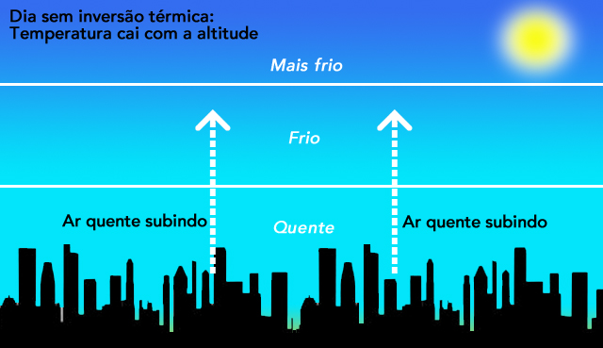
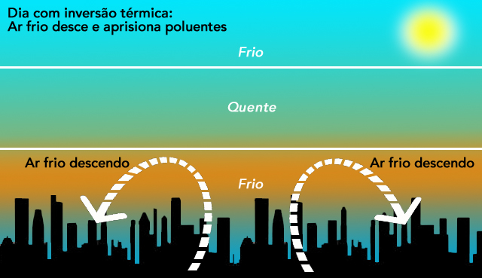
Inversão Térmica
Nos meses de inverno, em consequência do resfriamento do solo, a camada inferior de ar atmosférico pode se tornar mais fria que a imediatamente acima dela. Quando isso ocorre dizemos que se trata de um fenômeno chamado inversão térmica.

Slide 9
Efeito Estufa
Fenômeno natural que regula a temperatura terrestre em níveis compatíveis com as formas de vida que conhecemos. Sem ele, entraríamos numa era glacial devido à perda de calor para o espaço.
O fenômeno se dá pela presença de gases atmosféricos e de:
Vapor d’água, CO₂, CH₄ e NO₂
Essas moléculas têm a propriedade de absorver calor.
Atividades antrópicas vêm intensificando o efeito estufa o que, para muitos cientistas, está provocando o aquecimento global.

Slide 10
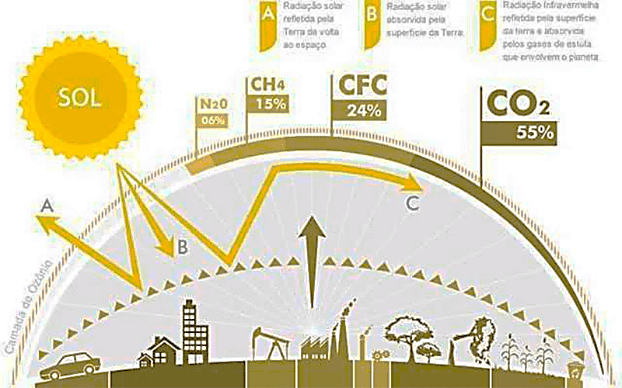
Efeito Estufa

Slide 11
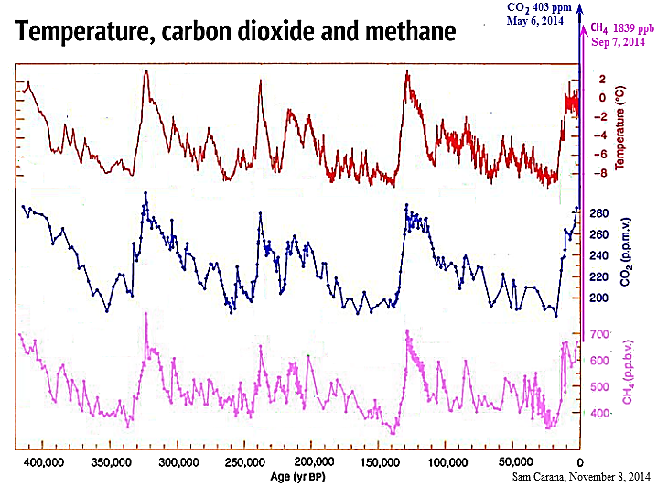
Efeito Estufa

Slide 12
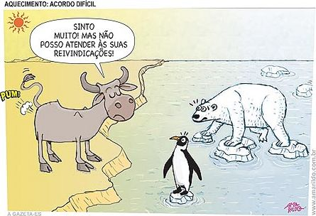
Efeito Estufa
Qual a crítica?

Slide 13
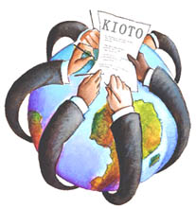
Protocolo de Kyoto
Documento que orienta aos países industrializados a reduzirem suas emissões de gases de efeito estufa a níveis saudáveis às populações mundiais. Apenas os EUA não ratificaram tal documento.
Em 2005, após a ratificação da Rússia, o Protocolo se tornou Lei Internacional.

Slide 14
Poluição das águas e solo
EUTROFIZAÇÃO
Causada pelo lançamento de dejetos humanos e de animais em rios, lagos e mares o que, devido à alta concentração de matéria orgânica, promove a proliferação de microalgas.
Devido à alta taxa de respiração que as microalgas realizam, ocorre decréscimo na quantidade de oxigênio disponível, o que promove a morte da maioria das formas de vida aquáticas, inclusive as próprias microalgas.

Slide 15
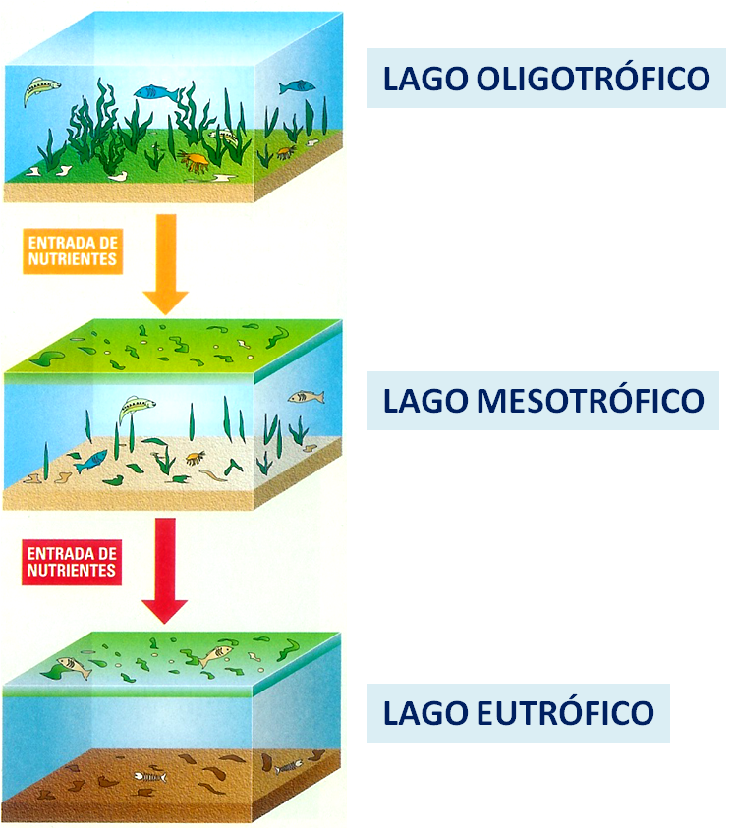
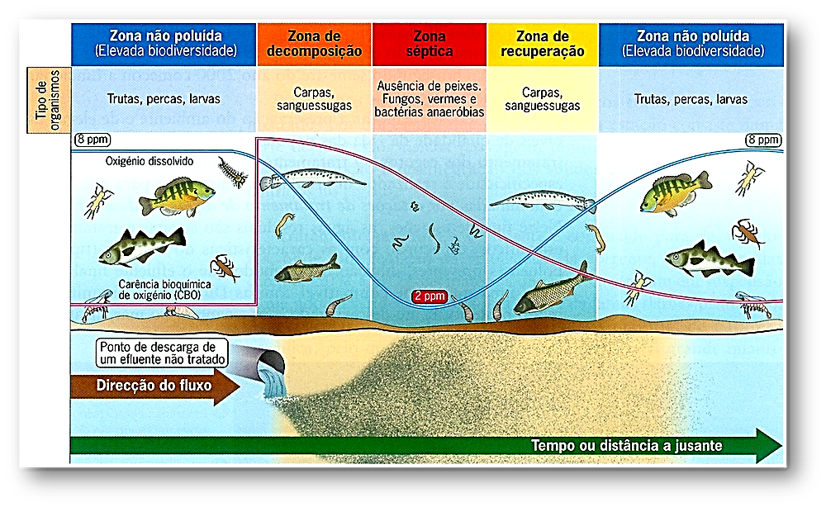
Poluição das águas e solo

Slide 16
Poluição das águas e solo
LIXO URBANO
O problema do lixo cresce com o crescimento populacional. Quanto mais pessoas, mais lixo será produzido. A solução?
Enterrar?
A decomposição gera o chorume, que pode contaminar o lençol freático e atingir os mananciais.
Queimar?
Ocorreria a liberação de gases poluentes na atmosfera; além de contribuir para o aquecimento global.

Slide 17
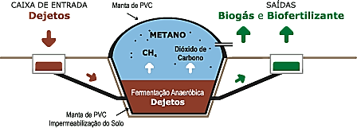
Poluição das águas e solo
RECICLAGEM DO LIXO
ALUMÍNIO
PLÁSTICO
PAPEL
ORGÂNICO

Slide 18
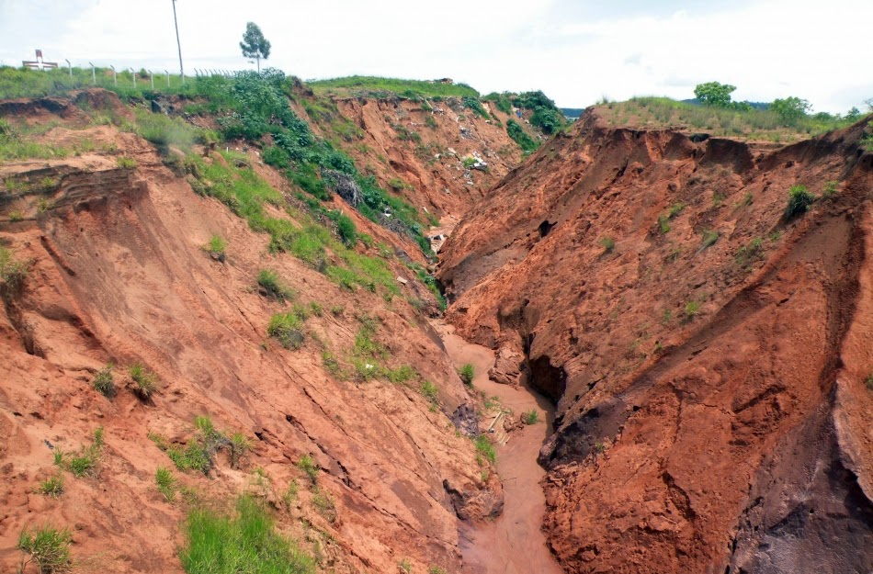
Desmatamento
São consequências do desmatamento:
Erosão do solo.
As voçorocas são causadas ou por ação natural ou por ação antrópica.
A remoção de árvores desnuda o solo e o expõe às ações naturais como chuvas e ventos, podendo, assim, surgirem depressões e instabilidade do solo.

Slide 19
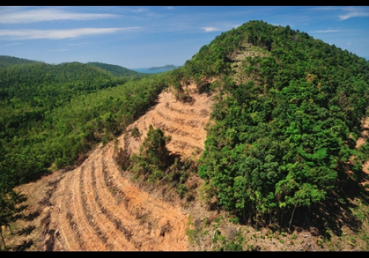
Desmatamento
São consequências do desmatamento:
Empobrecimento do solo
A remoção da cobertura vegetal impede o ciclo dos elementos que dela retornariam ao solo e o nutririam.
Além disso, com a consequente exposição do solo às ações da chuva, os minerais ali contidos são carreados pela água, contribuindo ao processo de empobrecimento.

Slide 20
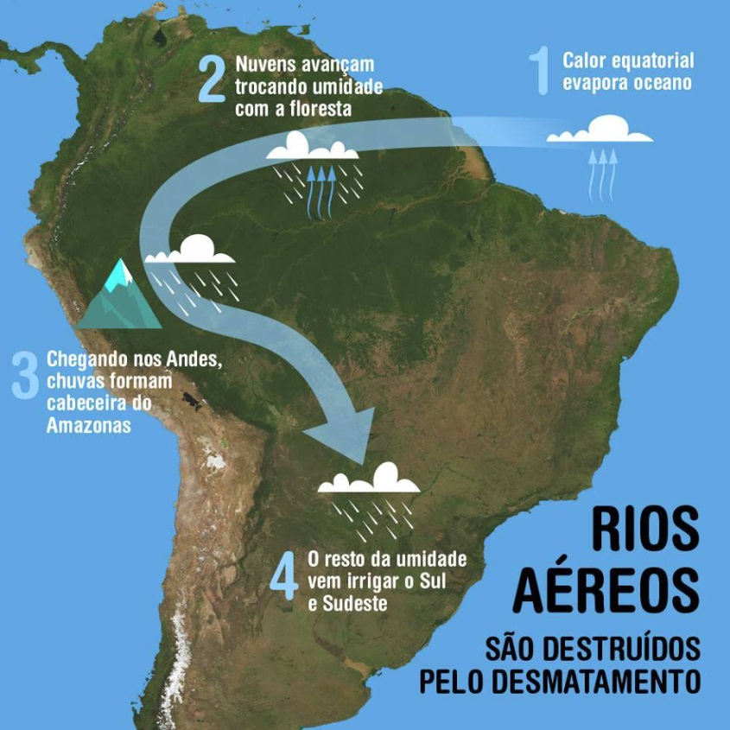
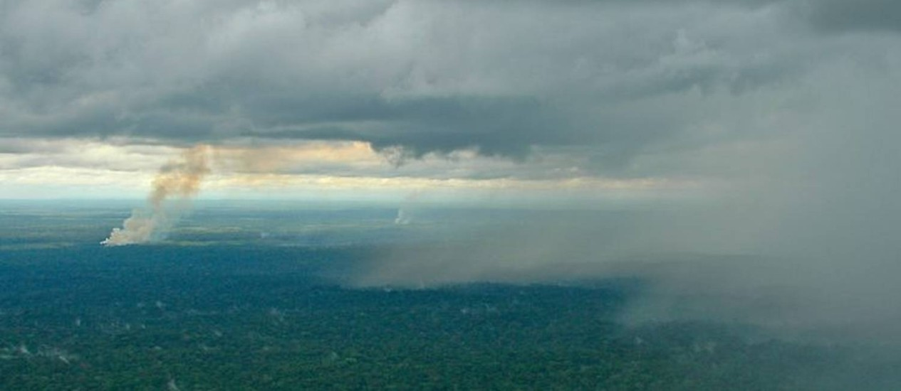
Desmatamento
São consequências do desmatamento:
Redução nos regimes de chuvas e controle de temperatura

Slide 21
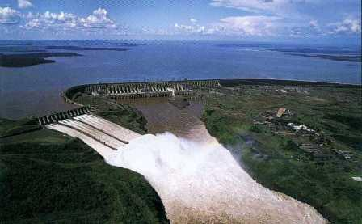
Barragens e Hidrelétricas
A instalação de usinas hidrelétricas causa graves impactos ambientais.
Perda de hábitats;
Redução de fauna e flora;
Remoção de populações nativas;
Emissão de gases poluentes.

Slide 22
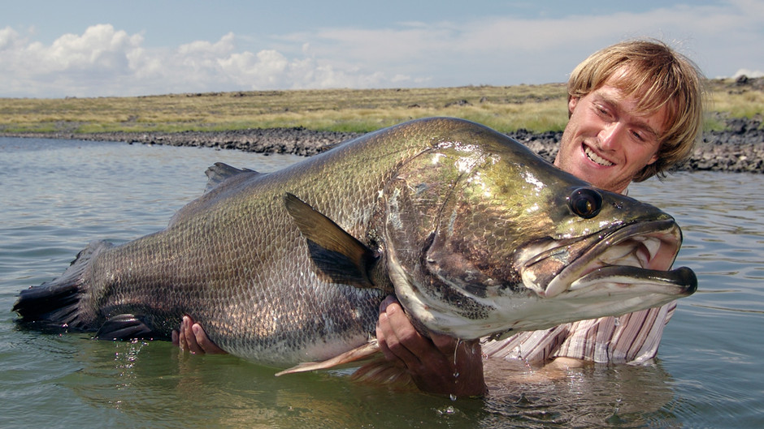
Introdução de espécies exóticas
A perca gigante do Nilo
Introduzida para ser usada como fonte de pesca e opção à escassez de peixes no Nilo, a perca gigante se tornou um sério problema.
Sem predadores no ambiente, sua população cresceu desmedidamente e causou diminuição das populações nativas, devido à competição por recursos do meio.

Slide 23
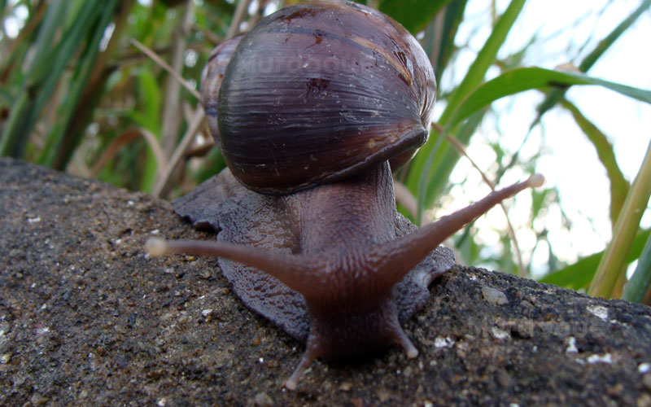
Introdução de espécies exóticas
Caramujo africano
Introduzido no Brasil como equivalente ao escargot, a espécie não foi bem aceita pela população e, então, foi liberada no ambiente.
Na ausência de predadores para regular seu crescimento, logo se tornou praga, dizimando plantações em todo o território.

Slide 24
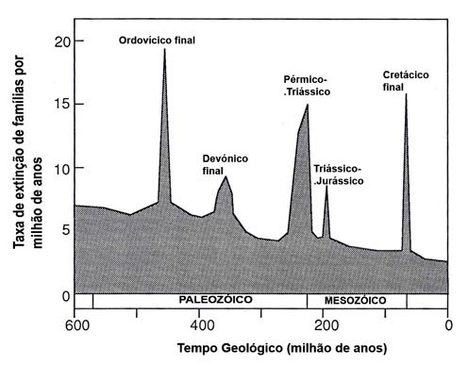
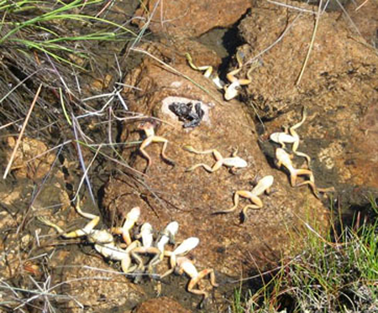
Extinção de Espécies
As intervenções antrópicas já dão sinais de que a 6ª extinção já está em curso no planeta.
Rãs mortas pela ação do fungo Batrachochytrium dendrobatidis (Bd), em Murici, AL.

Slide 25
BIOLOGIA
IMPACTOS
AMBIENTAIS

